Slide 1
「はじめてのHome Lab 」
NEC Solution Innovators
Akihiro Unemoto
VIRTUAL INFRASTRUCTURE WORKING GROUP

Slide 2
登壇者紹介
前職はSES系企業でストレージ開発のプログラマー(客先常駐)
現在 NECソリューションイノベータ 社員
ネットワークとサーバと自動化が好き
参加イベント
Interop ShowNet 2015 STM
ICTトラブルシューティングコンテスト

Slide 3
ホームラボを作るキッカケ
先輩からの「ペーパードライバーのインフラエンジニアになるな」という一言がきっかけ
Interop ShowNet 2015 STMで実機を触る楽しさを知った

Slide 4
ホームラボの目的、コンセプト
スキルアップと大学時代に憧れた自宅ラック
ハンズオンで学べる
楽しい
コミュニティやエンジニア界隈でのネタにもなる
資格取得になる(CCNA,LPIC-level1取得)
L1にも触れられる
転職材料にもなる(※全てのIT企業が触れるとは限らない)

Slide 5
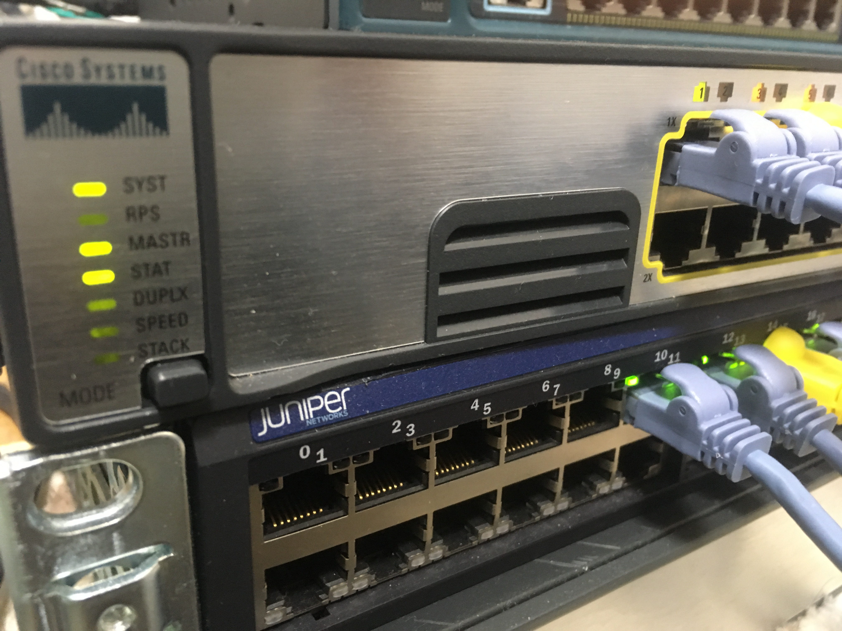
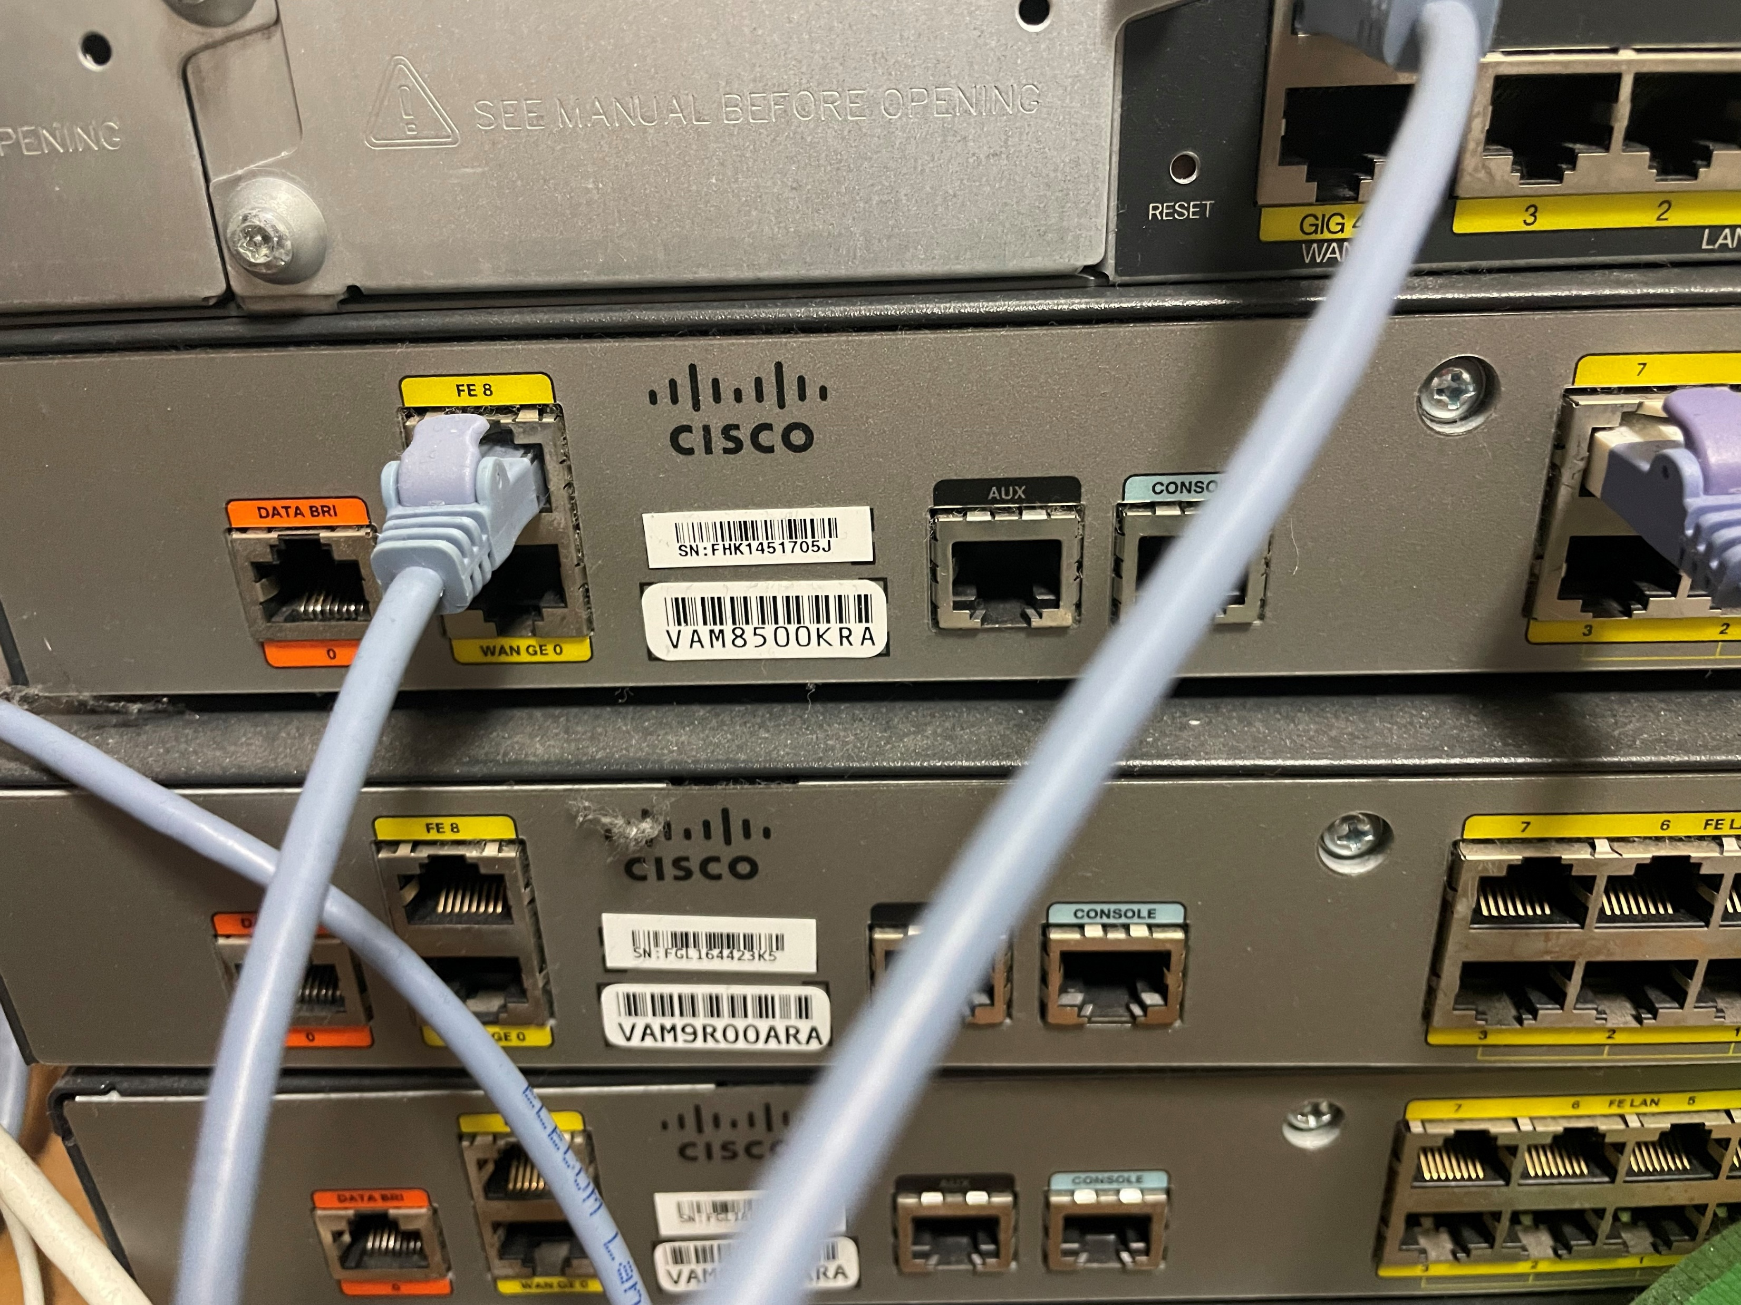
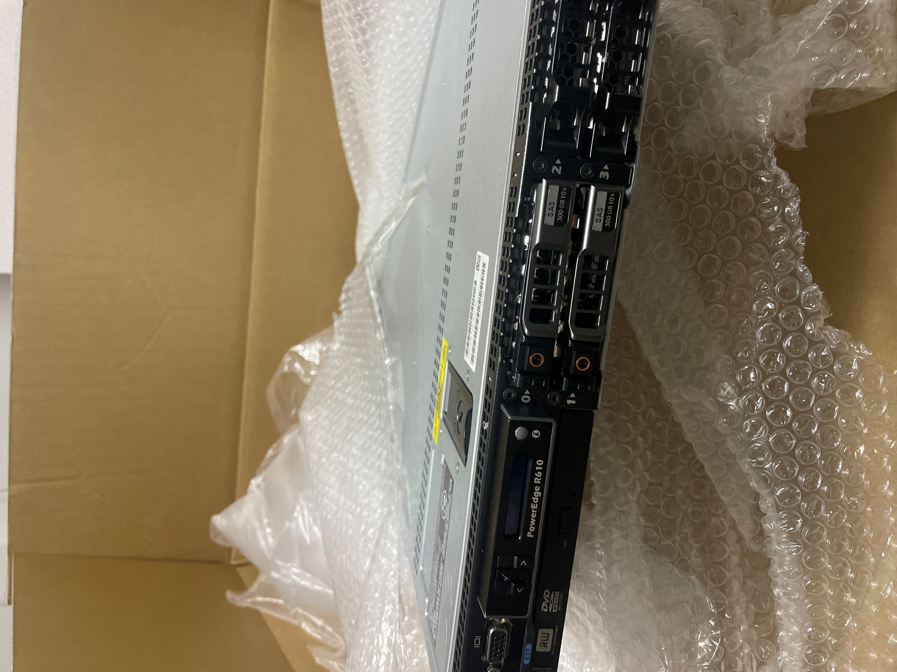
Home Lab-構成品
構成品
Yamaha RTX1210
Dell Poweredge R610(ESXi)
Dell Poweredge R420(ESXi)
Cisco c892j
Cisco Catalyst 3750
Raspberry pi(Zabbix)

Slide 6

実機の手配
ヤフオクまたはAmazonで実機探す
購入
搬入
環境構築
※購入例: Poweredge用のHDD購入

Slide 7
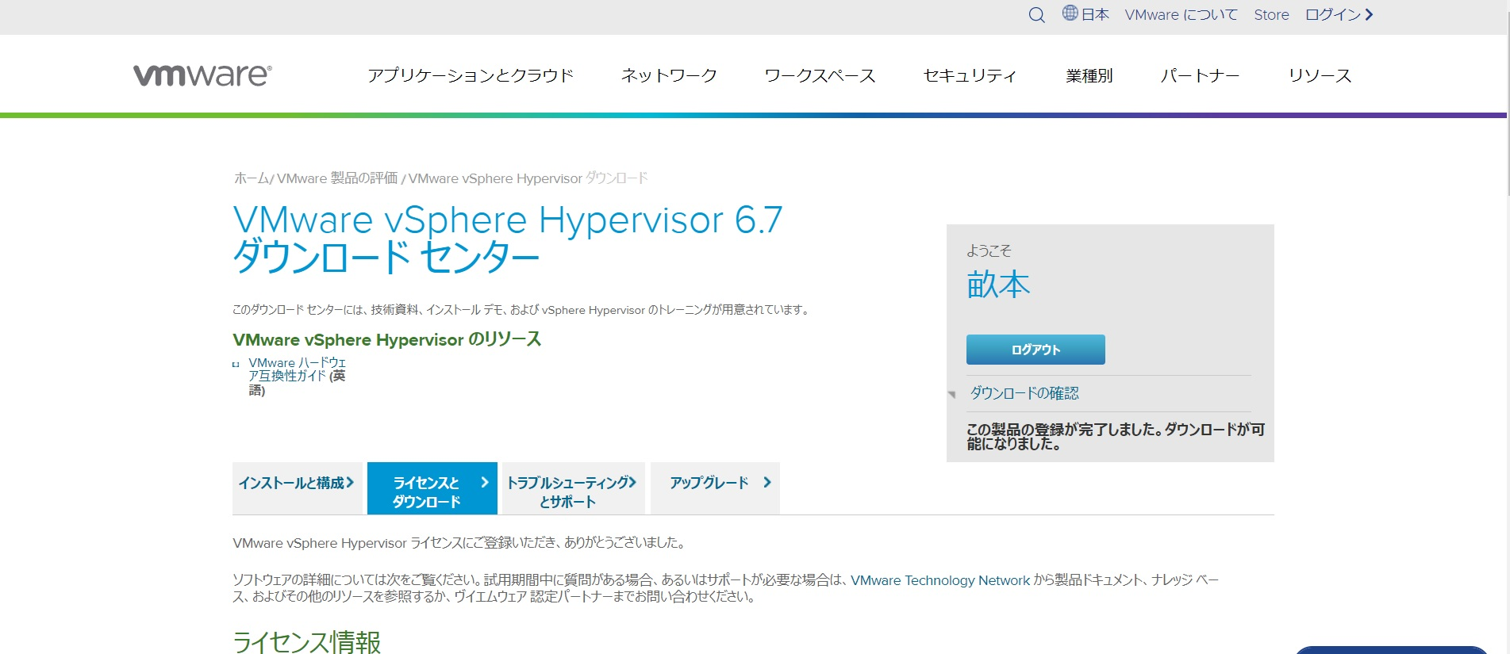
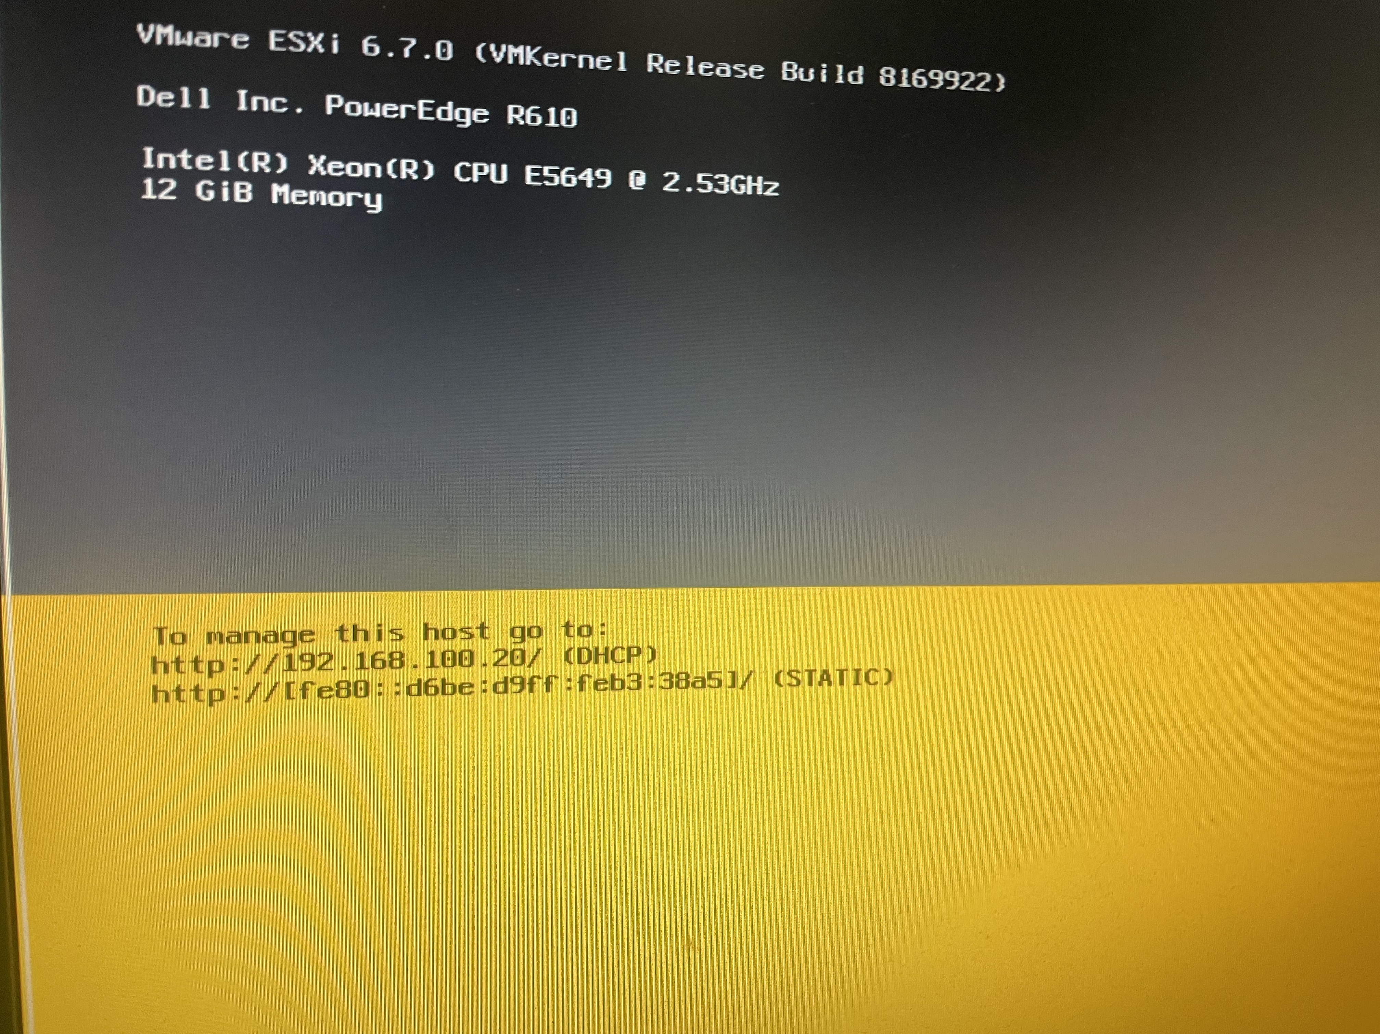
環境構築
Vmware ESXi (無料)
dell poweredge R610
ヤフオク 12000円
ESXi 6.7
約１万円
Low Cost

Slide 8









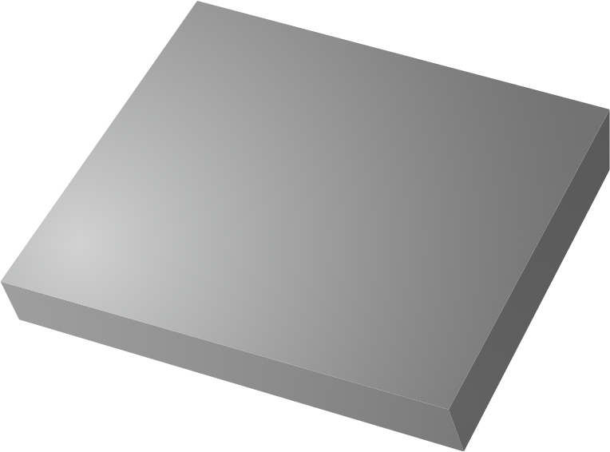
ホームラボの構成図
IIJ
Yamaha RTX1210
catalyst 3750
ESX on Poweredge R610
ESX on Poweredge R420
Cisco c892j
Zabbix on raspberry pi

Slide 9
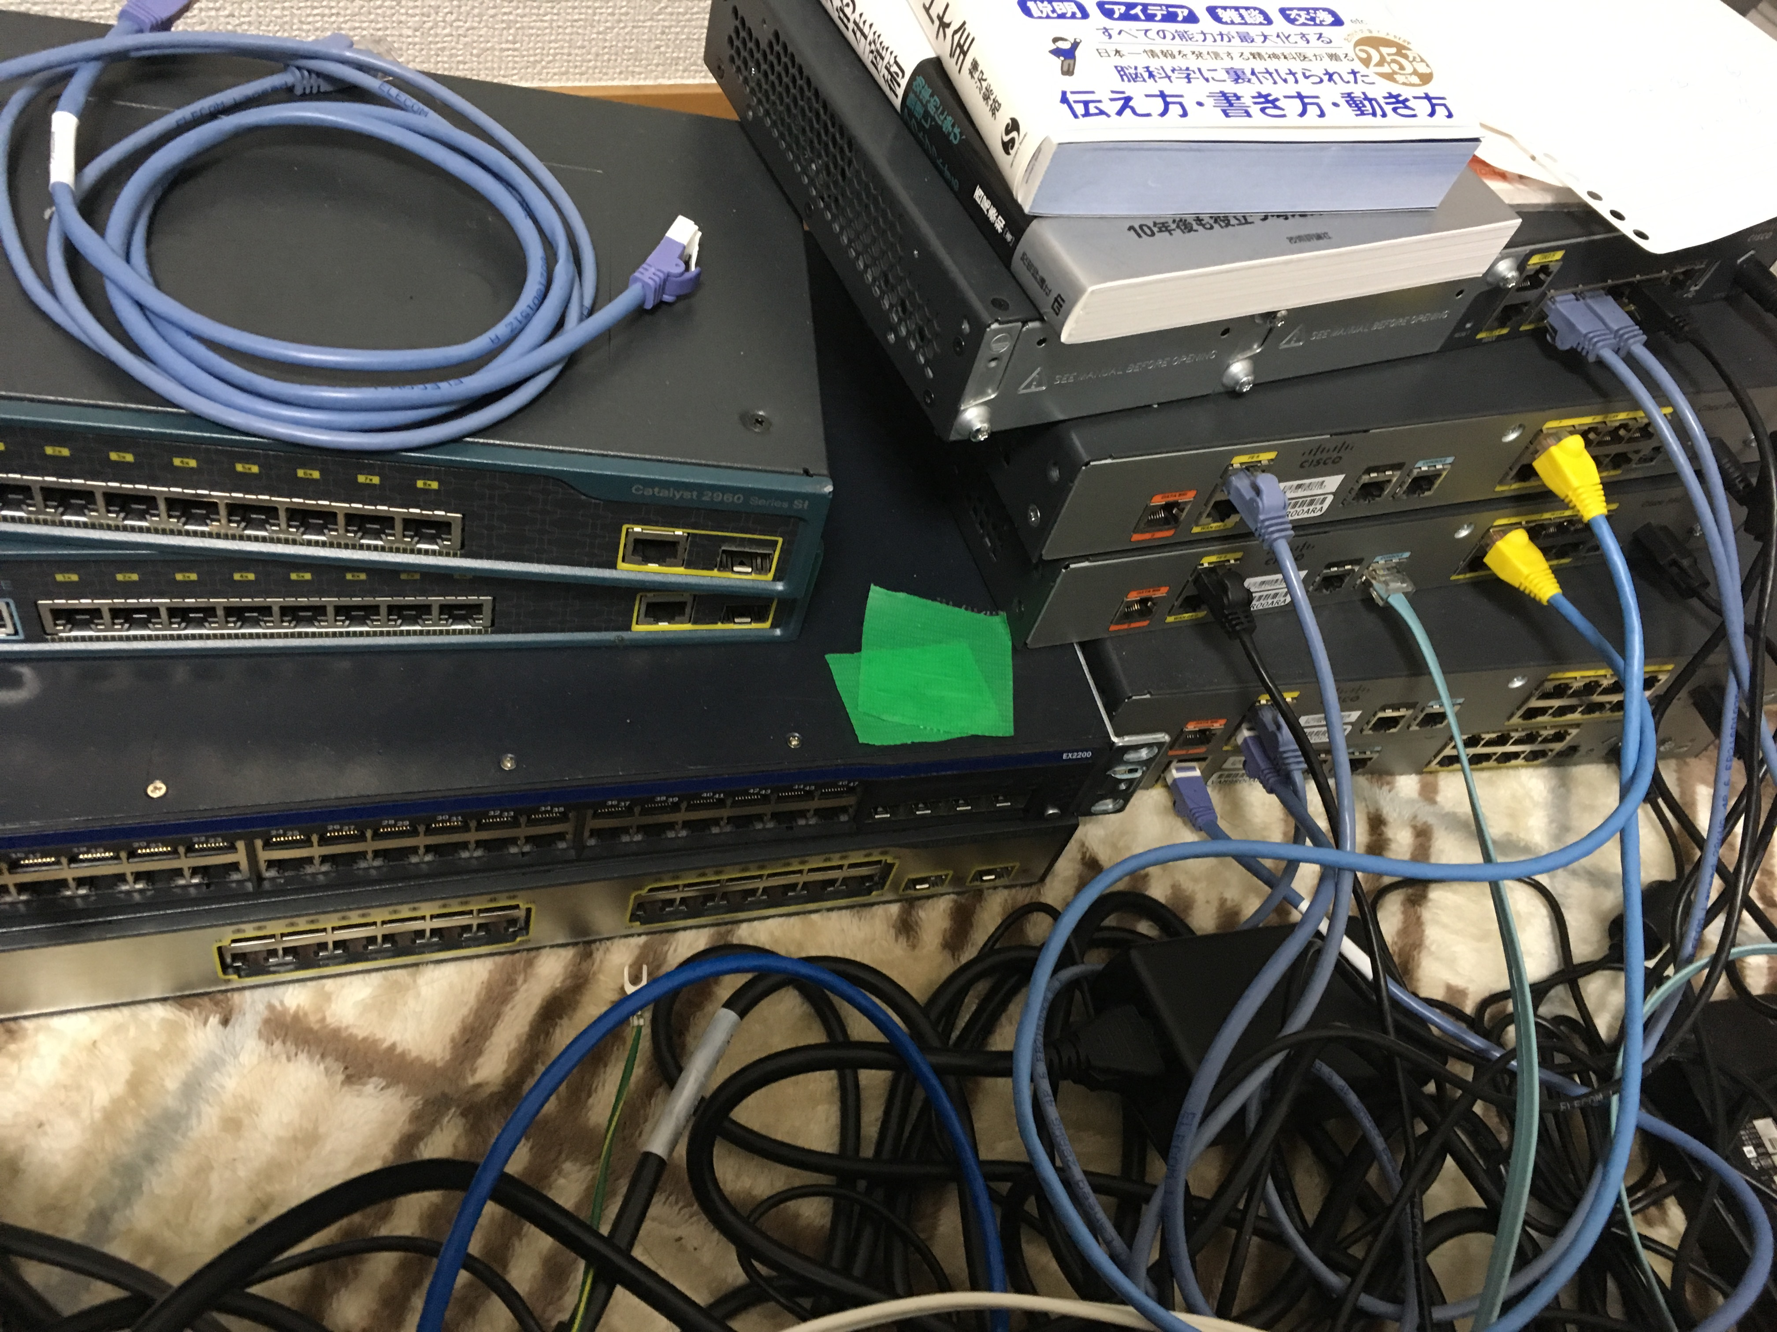
Home Labのメリット・デメリット
メリット
トラブル時に調べる癖がつく
ESXiを入れておけば、サーバからネットワークのインフラの検証が可能
※ソフトウェアルータを使用
デメリット
スペース確保が難しい(ラック無し)
オークション品だと品定めが難しい
とにかく電気代が高い

Slide 10
現在の取り組み
ネットワークの自動化
ブログ作成

Slide 11
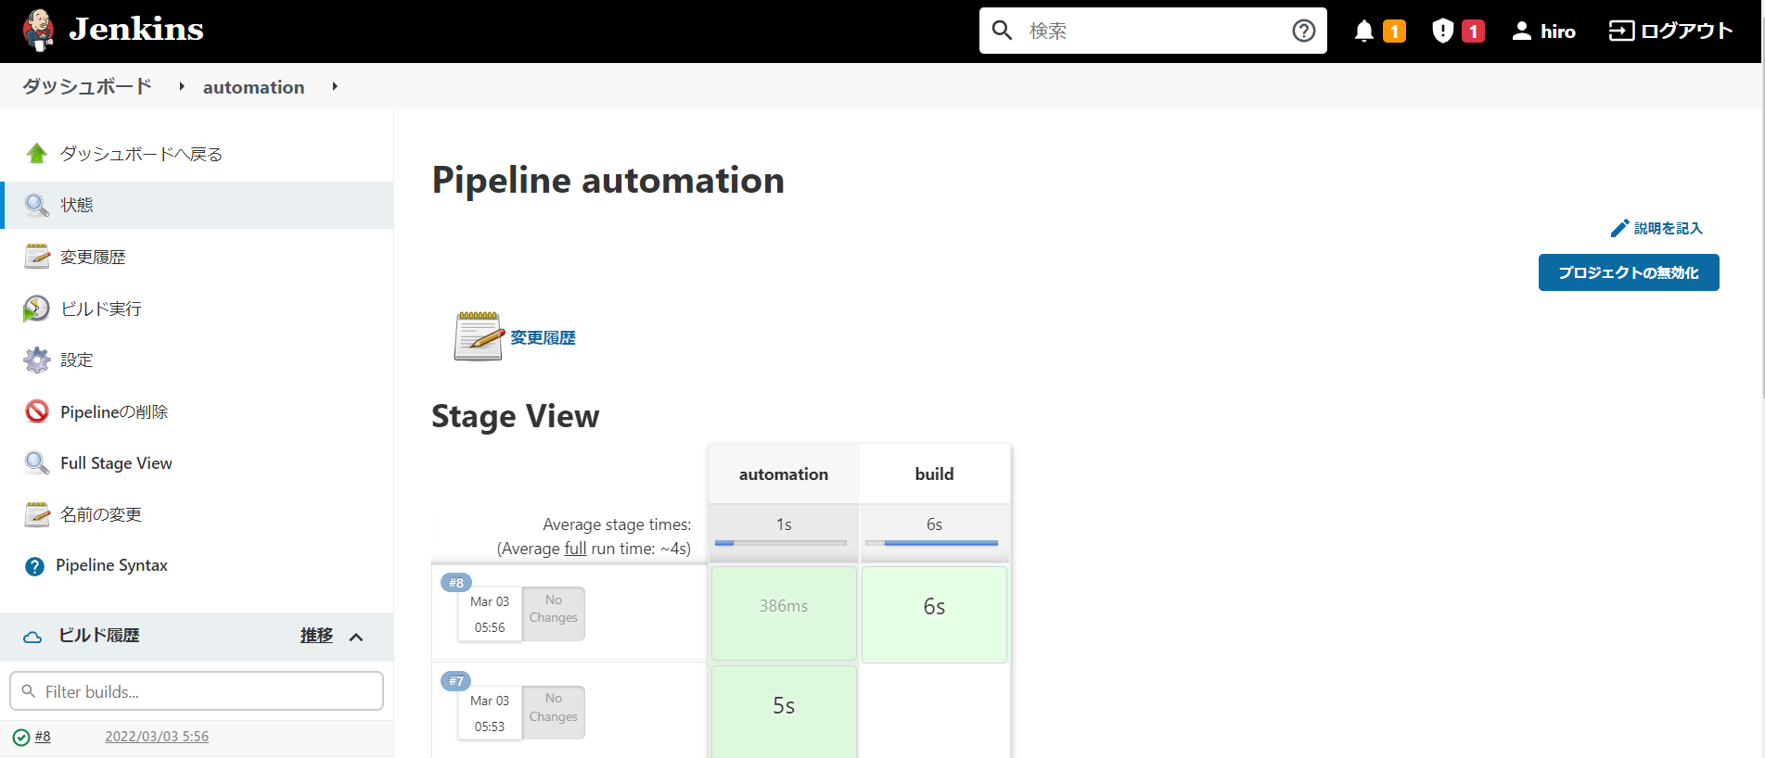
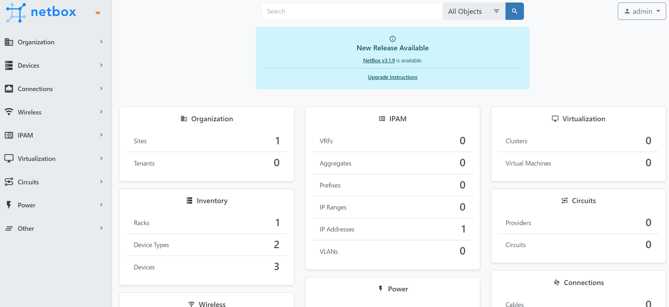

Slide 12
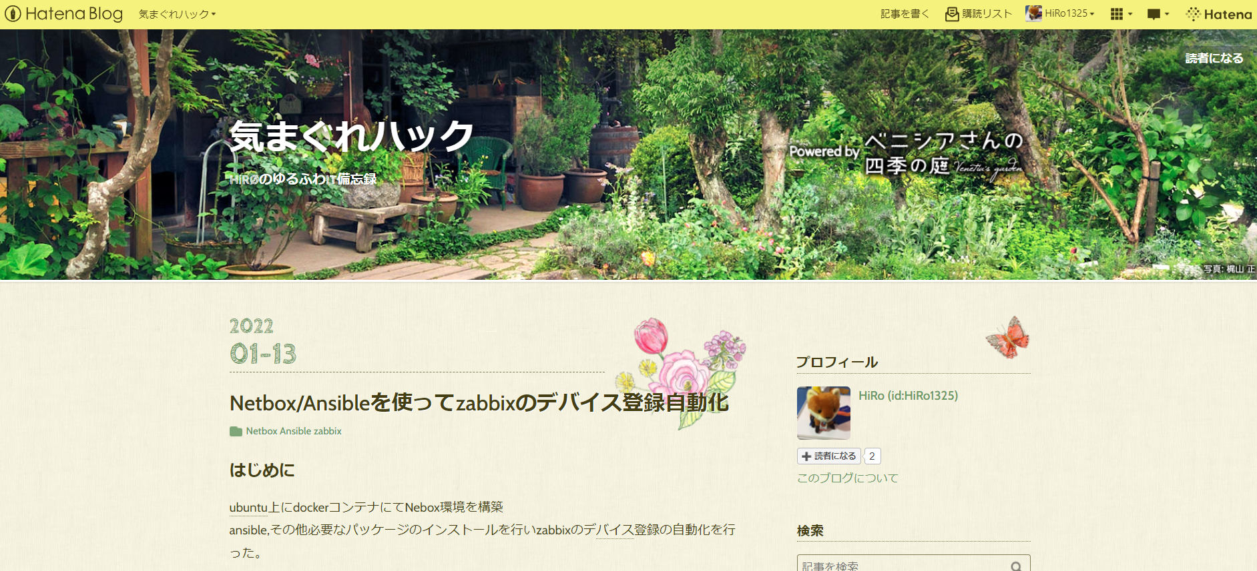

Slide 13
さいごに
なんでもやってみるということが大切
頭でスキルを覚えるではなく、体で覚える
Vmware ESX(無償版)があれば仮想マシンとしてLinux,ソフトウェアルーターの検証が可能←初学者におススメ！！
以上を念頭にHome Labを楽しむことが大切

